Slide 1
La frase minima- soggetto e predicato(potenziamento)
Classe III F- Plesso Fra’ Siciliano
Doc. Pascale Maria Rosaria

Slide 2
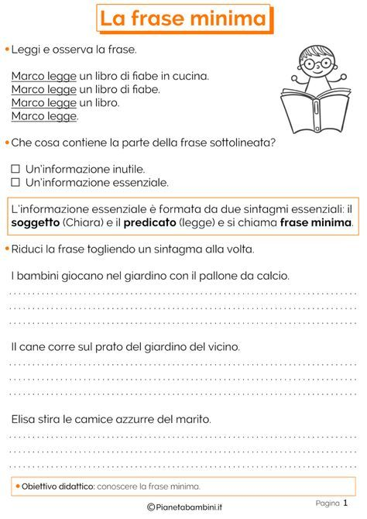
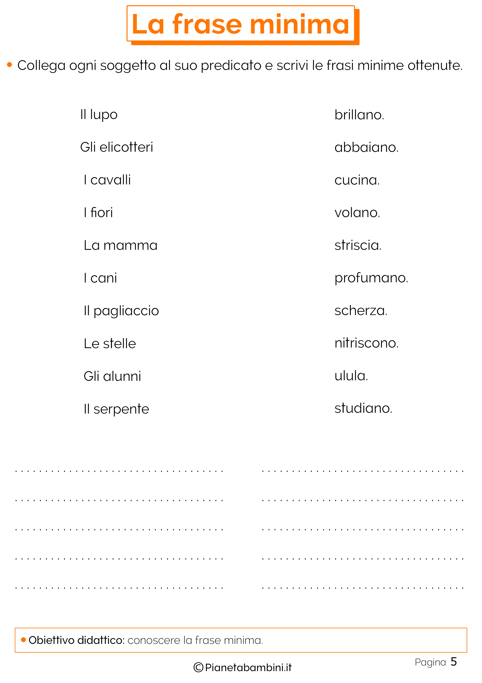
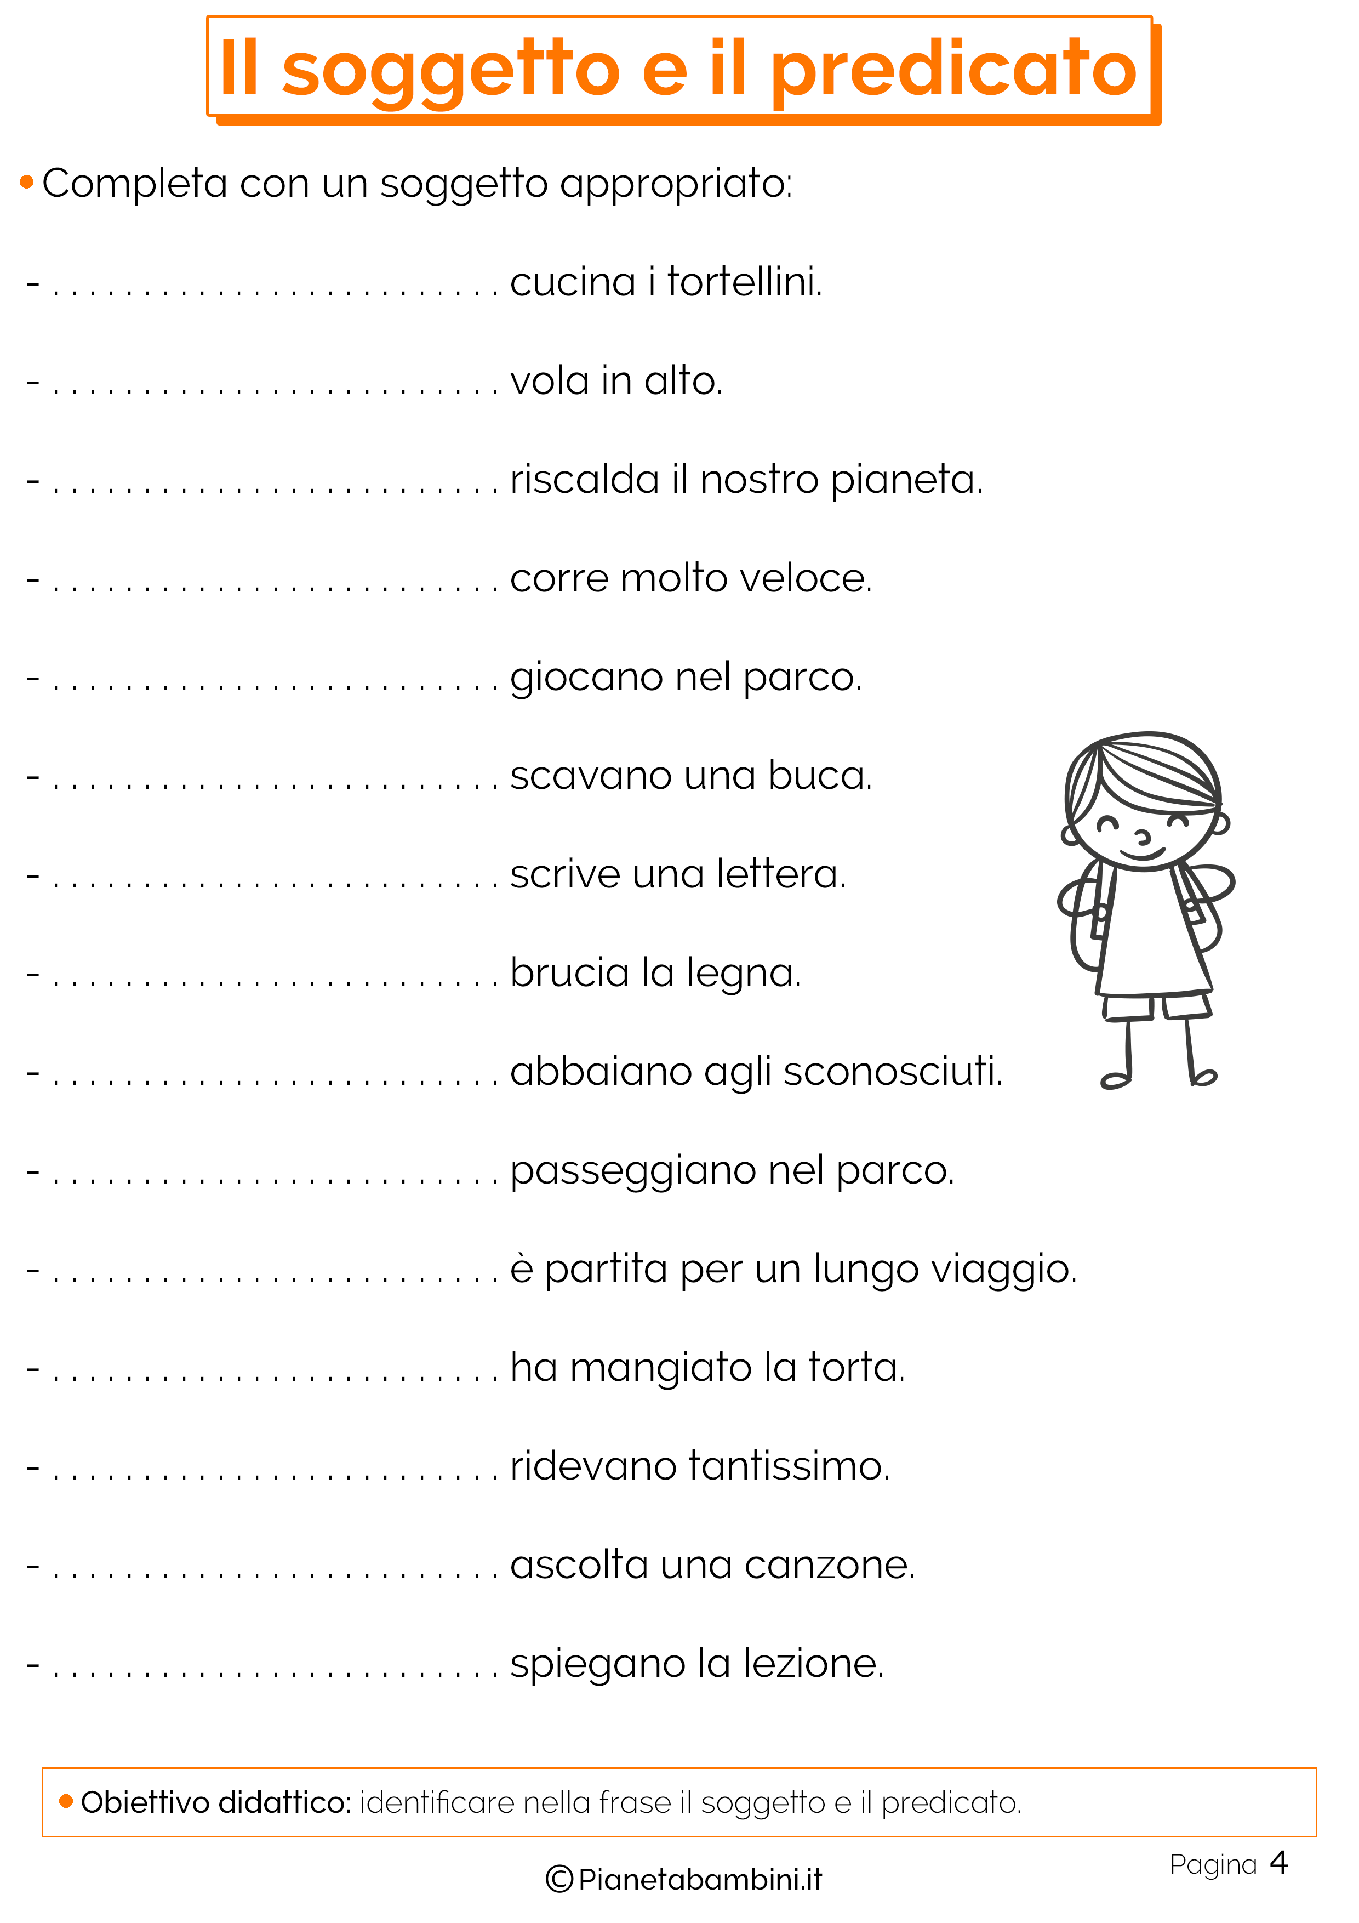
Abbiamo visto che per avere una frase di senso compiuto occorrono due elementi fondamentali: soggetto e predicato, questi due elementi costituiscono i sintagmi fondamentali che compongono la frase minima. Il soggetto sappiamo che compie o subisce l’azione espressa dal predicato. Lavoriamo sulla frase minima:

Slide 3
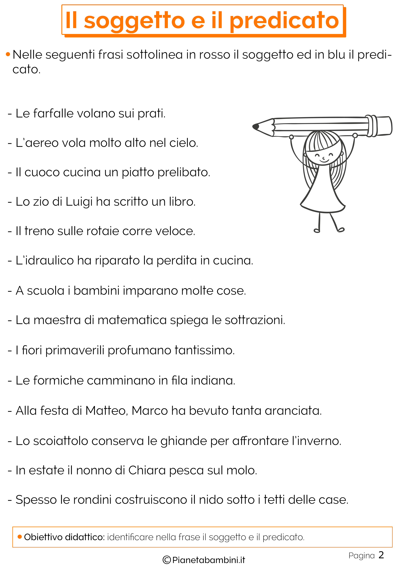
Ora che abbiamo compreso i due sintagmi fondamentali Proviamo a scrivere 10 frasi minime. Alla prossima lezione.

